Slide 1

人脸识别
A
数据集生成和处理
使用摄像头生成数据集并进行贴标签
CNN 网络模型搭建
B
使用 keras 搭建 CNN 网络，使用 relu 激活函数，保存模型
测试
C
摄像头测试，相片测试
D
可视化过程，观察 loss, accuracy 值的走向，判断是否有过拟合问题

Slide 2
数据集生成与处理
def collect_dataset():
'''
@brief 提去相片信息，并贴上标签
@return images 图片信息
@return np.array(labels) 对图片添加标签并返回标签
@return labels_dic 字典，标签和姓名之间的映射
@return counter 图片的分类数
'''
people = [person for person in os.listdir("../people/")]
counter = 0
labels_dic = {}
images = []
labels = []
for i, person in enumerate(people):
labels_dic[i] = person
for image in os.listdir("../people/" + person):
if image.endswith('.jpg'):
images.append(cv2.imread("../people/" + person + '/' + image, 0))
labels.append(i)
counter += 1
return images, np.array(labels), labels_dic, counter

Slide 3
数据集生成与处理
图片处理
1. 从摄像头捕获用户人脸数据，保存到对应的名字目录下
2. 利用 opencv 人脸检测器获得人脸坐标（可以有多个脸）
detector = cv2.CascadeClassifier("../xml/frontal_face.xml")
# Vector of rectangles where each rectangle contains the detected object
faces = detector.detectMultiScale(frame, 1.2, 5)
3. 对图像进行灰度处理，直方图均衡化处理
def normalize_intensity(images):
images_norm = []
for image in images:
is_color = len(image.shape) == 3
if is_color:
image = cv2.cvtColor(image, cv2.COLOR_BGR2GRAY)
images_norm.append(cv2.equalizeHist(image))
return images_norm

Slide 4
CNN 模型搭建
keras——Tensorflow
使用高级 API Keras，后台使用 Tensorflow
CNN 网络
CNN 网络
输入层 --- 卷积层 --- 池化层 --- 卷积层 --- 池化层 --- 全连接层

Slide 5
CNN 网络
卷积层
卷积层输入为四维数据：（样本数量，宽度，高度，深度）
过滤器(j卷积核)大小为 3x3, 维度（数量）为32, 64。
图片大小为 62x47 的灰度图片，在第一层卷积后为 21x16x32
激活函数全部使用 relu 函数
池化层
池化层选择最大池化，大小为 2x2，步长为 2x2， 填充为 same
全连接层
将池化层展开后，链接到全链接层 256 神经。最后在通过一层全连接输出为 1x{{ 人数 }}
使用 softmax 函数

Slide 6
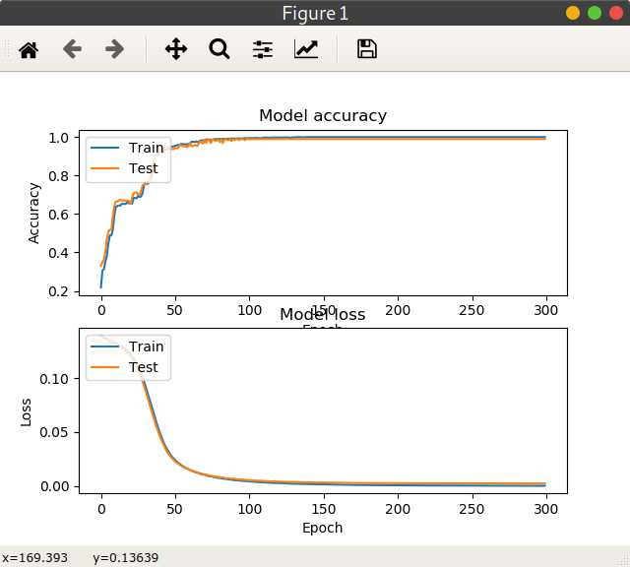
模型训练

Slide 7
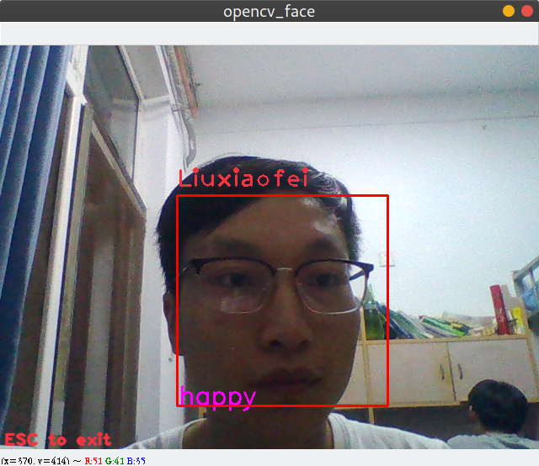
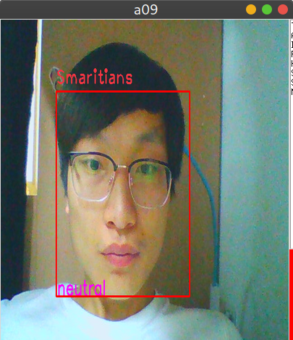
测试

Slide 8
界面设计
A
选择使用 python 模块 tkinter 进行界面设计
界面功能有上传图片并识别，摄像头识别，输出情绪的每项概率
B
C
还可以手动添加人脸识别数据集，立即进行模型训练

Slide 9
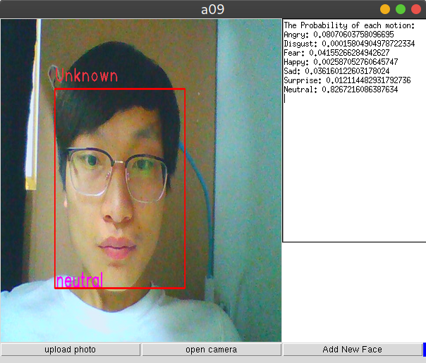
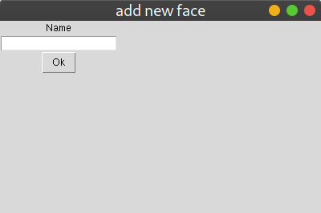
界面设计
添加人脸功能，输入要添加的人名，点击 OK，应用会自动打开摄像头进行数据捕获和训练

